Slide 1
Web Teknolojileri
3.Hafta

Slide 2
HMTL5
HTML’nin 5. ve günümüzdeki son versiyonudur.
2014’te resmi olarak tanıtılmıştır.
HTML5 ile gelen en dikkat çekici özellikler
Semantik etiketler: <header>, <footer>, <article>, <section>
form etiketine yeni özellikler: number, date, time, calendar
Grafik etiketleri: <svg>, <canvas>
Multimedya etiketleri: <audio> , <video>

Slide 3
HMTL5
HTML5 ile gelen en dikkat çekici uygulama ara yüzleri
HTML Geolocation: Kullanıcının konumunu almayan yarar.
HTML Drag ve Drop: Nesneleri sürükle bırak özelliği
HTML Local Storage: Tarayıcıda verinin lokal olarak saklanması
HTML Application Cache: Web uygulaması ön belleğe alınıp internet bağlantısı kesildikten sonra da erişilebilir.
HTML Web Workers: Script çalıştığı sürece sayfa devre dışı bırakılabilir.
HTML SSE (Server Sent Events): Sunucunun sürekli olarak DOM olaylarını (event) web tarayıcısında aktif tutabilmesine olanak sunar.

Slide 4
HMTL5
HTML5 ile kaldırılan etiketlerden bazıları
<center>
<font>
<frame>
<frameset>
<big>

Slide 5
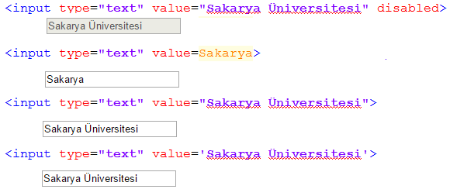
HMTL5
HTML5 ile özellikler (attribute) için yeni gelen 4 farklı yazım şekli
Yazma engellenmiş
Tırnak olmadan
Çift tırnak
Tek tırnak

Slide 6

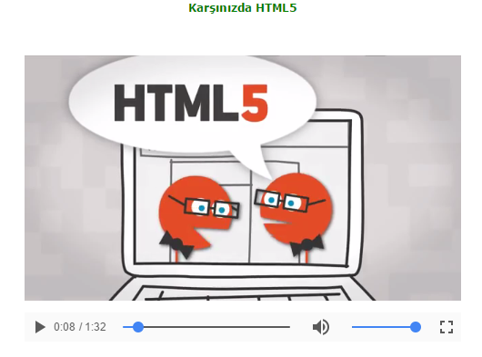
HMTL5
HTML5 sayfada video gösterimi

Slide 7


HMTL5
HTML5 sayfada ses çalınması

Slide 8
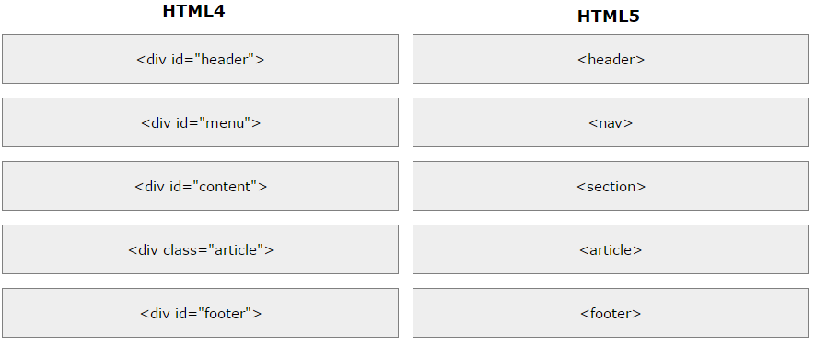
HMTL5
HTML4’ten HTML5’e Geçiş

Slide 9
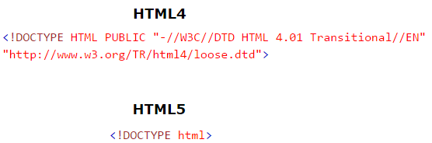
HMTL5
HTML4’ten HTML5’e Geçiş

Slide 10
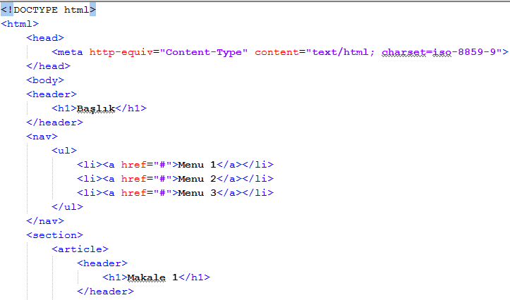
HMTL5
Yeni Etiketler ile Örnek Sayfa

Slide 11
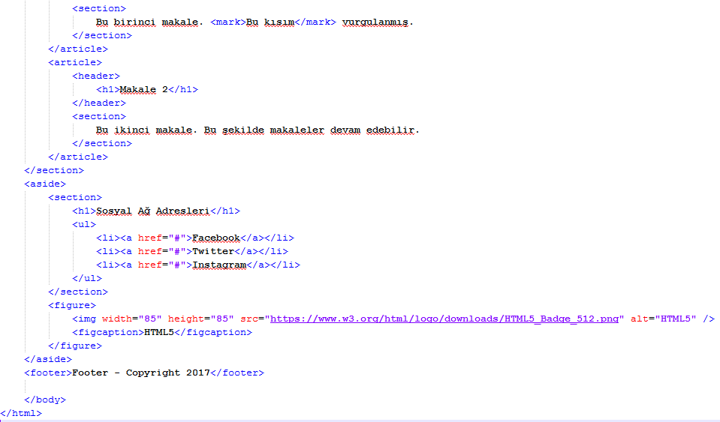
HMTL5
Yeni Etiketler ile Örnek Sayfa

Slide 12
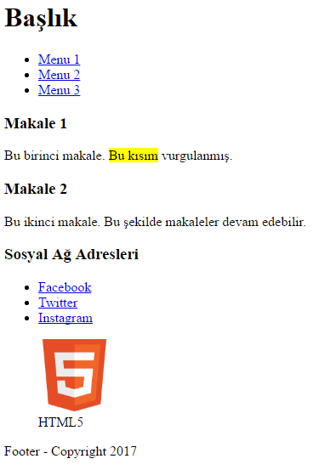
HMTL5

